Slide 1
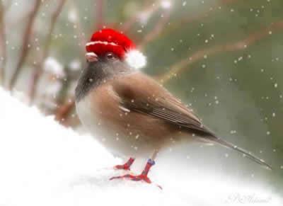
Како се животиње спремају за зиму
Пројектна настава
- Јесен-

Slide 2
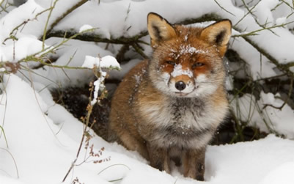
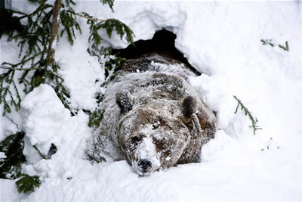
Да би животиње презимеле зиму, морају добро да се припреме.Неке од њих преспавају зиму , али већина животиња остану будна и боре се за храну.

Slide 3
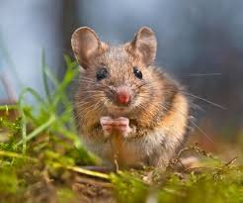
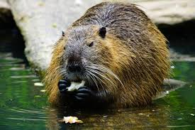
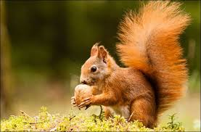
Животиње које спавају зими , током лета, пуно једу како би створиле масне наслаге. То им помаже да издрже целу зиму без хране.
Поједине животиње сакупљају храну и складиште у своја склоништа.

Slide 4
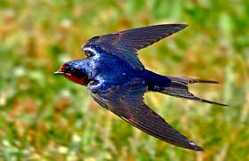
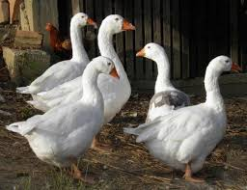
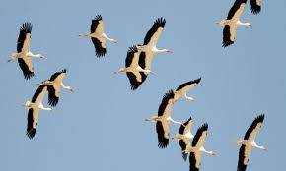
Поједине птице се у јесен селе на југ где је топлије и где лако могу наћи храну.
Можемо видети јато гусака како лете у облику слова –V- правећи велику галаму.

Slide 5
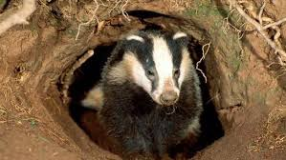
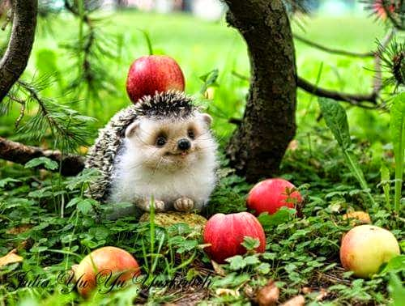
Зимске спавалице
Меда
Веверица
Јеж
Јазавац
Рибе
Жабе

Slide 6
Птице селице https://www.youtube.com/watch?v=8FcCJIpsH0U лисица https://www.youtube.com/watch?v=0yUwM5mHBD8
Први зимски снег
https://www.youtube.com/watch?v=5OAm3cv6mtk

